Slide 1
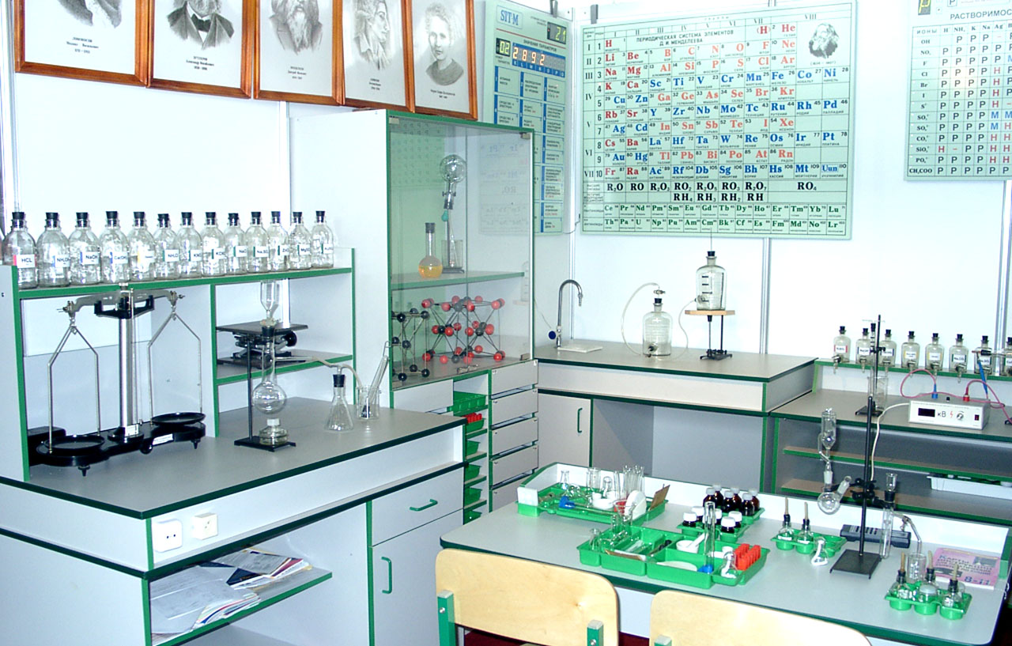

«Новороссийский колледж строительства и экономики» (ГАПОУ КК «НКСЭ»)
Дисциплина «Химия»
(Органическая химия)
Тема «Алкадиены. Каучуки и
другие природные полимеры
(смола, деготь)»
2021 г.
Материал подготовлен кандидатом технических наук Кузьминой Ириной Викторовной

Slide 2

Я, Кузьмина Ирина Викторовна, кандидат технических наук с большим опытом преподавания в высшей школе, НКСЭ и на подготовительных курсах. Много знаю, люблю свой предмет, обобщила полезную для Вас информацию по дисциплине «Органическая химия».

Slide 3
Инструкция по использованию
интерфейса
Вернуться к содержанию
Справочная таблица
Вернемся к …
Переход к тому действию, о котором гласит надпись, выделенная вишневым или желтым цветом
Esc
Для выхода из программы нажмите «Esc» на клавиатуре
Кнопки для перемещения вперед и назад по материалу занятий

Slide 4

Содержание
Инструкция по использованию интерфейса
Алкадиены. Номенклатура. Изомерия алкадиенов. Химические связи в молекулах алкадиенов. Источники и способы получения. История каучука. Каучуконосные растения, каучуконосы. Общие способы получения диенов. Химические свойства. Каучуки и полимеры. Резина. Жвачка.
Проверим, как Вы поняли и запомнили пройденный материал.
Использованные источники.
Notes:
4

Slide 5
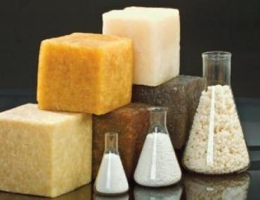
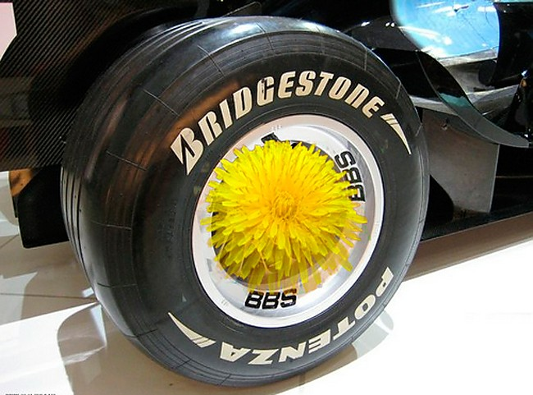
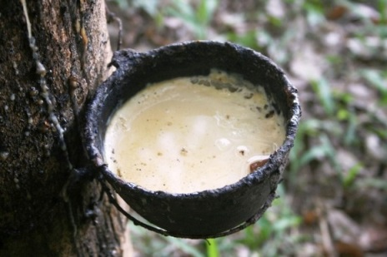
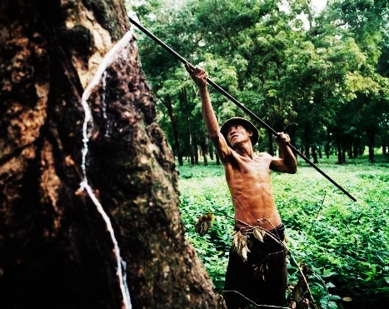
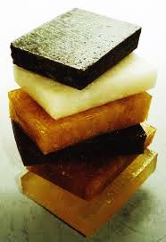
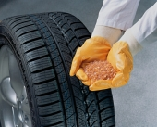


Алкадиены
Общая формула C_{n}H_{2n–2}
У углерода sp²-гибридные орбитали

Slide 6
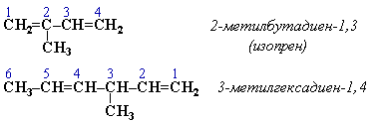
Номенклатура
Углеродные атомы алкенов главной цепи нумеруют так, чтобы наименьшую цифру получил крайний углерод при двойной связи. В названии алкана, соответствующего этой родоначальной структуре, суффикс –ан заменяется на –диен

Slide 7
В зависимости от взаимного расположения двойных связей диены подразделяются на три типа:
углеводороды с сопряженными двойными связями, т.е. разделенными одной простой связью
СН₂=СН–СН=СН₂
бутадиен-1,3
углеводороды с кумулированными двой-ными связями (аллены), т.е. примыкающими к одному атому углерода
СН₂=С=СН–СН₃
бутадиен-1,2
Углеводороды с изолированными двойны-ми связями, т.е разделенными двумя и более простыми связями
СН₂=СН–СН₂–СН=СН₂
пентадиен-1,4

Slide 8
Гомологический ряд алкадиенов (C_{n}H_{2n–2})
Формула алкадиен | Название | Формула алкана | Название
– | – | CH₄ | метан
– | – | C₂H₆ | этан
C₃H₄ | пропадиен | C₃H₈ | пропан
C₄H₆ | бутадиен | C₄H₁₀ | бутан
C₅H₈ | пентадиен | C₅H₁₂ | пентан
C₆H₁₀ | гексадиен | C₆H₁₄ | гексан
C₇H₁₂ | гептадиен | C₇H₁₆ | гептан
C₈H₁₄ | октадиен | C₈H₁₈ | октан
C₉H₁₆ | нонадиен | C₉H₂₀ | нонан
C₁₀H₁₉ | декадиен | C₁₀H₂₂ | декан

Slide 9
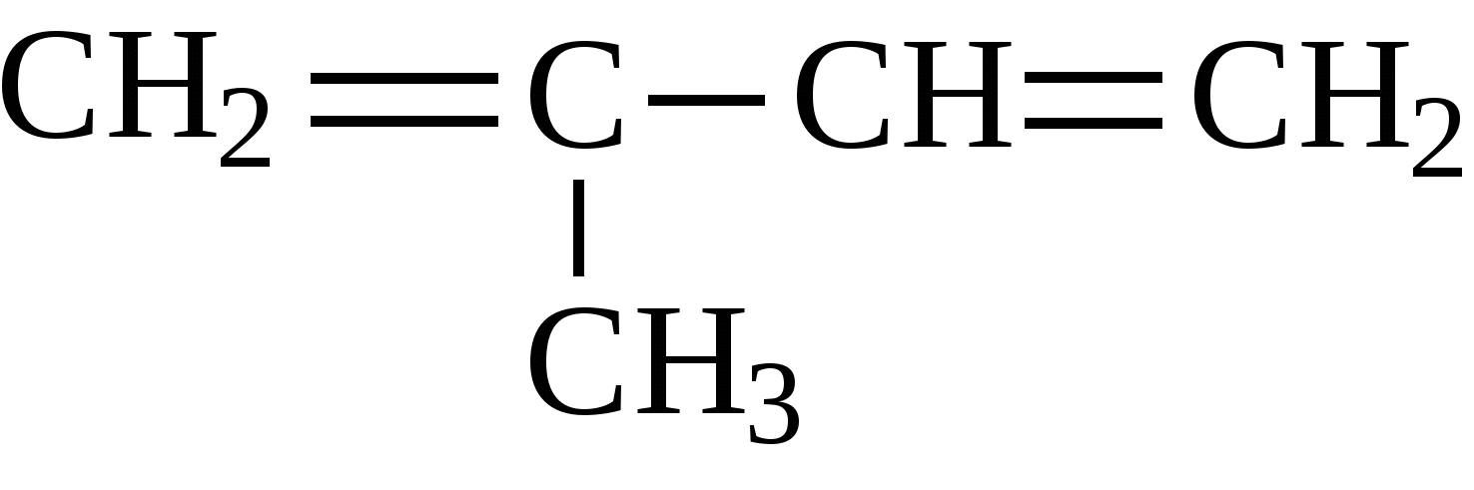
Изомерия алкадиенов
Структурная изомерия алкадиенов
1. Изомерия углеродного скелета (начиная с C₄H₆):
СН₂=СН–СН=СН–СН₃
пентадиен-1,3 2-метилбутадиен-1,3
(изопрен)
2. Изомерия положения двойной связи (начиная с C₄H₆):
СН₂=С=СН–СН₃ СН₂=СН–СН=СН₂
бутадиен-1,2 бутадиен-1,3

Slide 10

3. Межклассовая изомерия углеродного скелета алкадиенов с соединениями, имеющими общую формулу C_{n}H_{2n–2} (например, с алкинами и циклоалкенами):
СН≡С–СН₂–СН₃ ← C₄H₆ → СН₂=СН–СН=СН₂
бутин-1 ↓ бутадиен-1,3
циклобутен

Slide 11
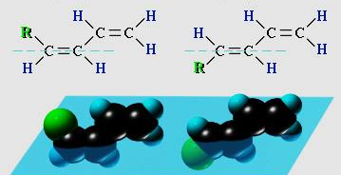
Пространственная изомерия алкадиенов
Если одинаковые группы (заместители) расположены по одну сторону двойной связи, то изомер называют цис-изомером, а если по разные, то транс-изомером:
диен-1,3 диен-1,3
цис-изомер транс-изомер

Slide 12
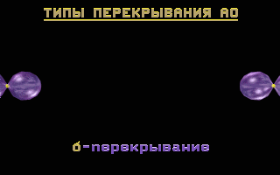
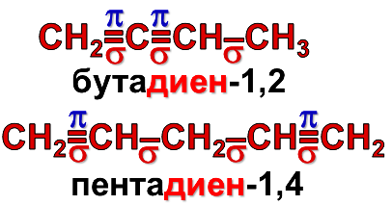
Химические связи в молекулах алкадиенов
Все связи в молекулах алкадиенов относятся к типу ковалентной связи (С–Н –полярной и С–С – не полярной). По направленности все связи относят к σ-связям, кроме двух π-связей, которые находятся между двумя парами атомов углерода. Атомы углерода, имеющие двойные связи находятся в sp²-гибридном состоянии, что означает расположение этих атомов в одной плоскости и наличие у каждого из них одной p -орбитали, занятой одним электроном и распо-ложенной перпендикулярно к плоскости.

Slide 13
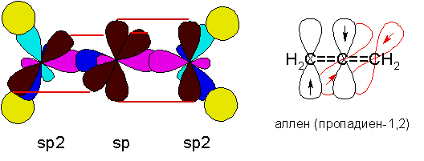
У кумулированных диенов кратные связи расположены по соседству:
В кумулированных диенах атом углерода с двумя двойными связями имеет гибридизацию sp, тогда как соседние с ним углероды – обычную sp²-гибридизацию. Химические свойства кумулированных диенов резко отличаются от свойств как алкенов, так и остальных типов диенов.

Slide 14
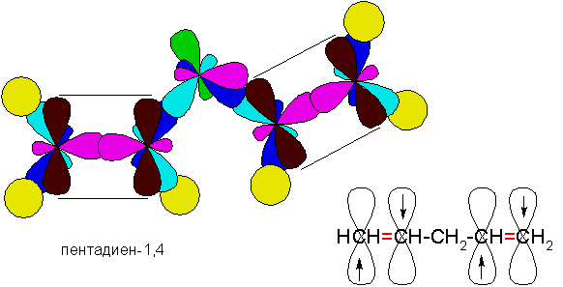
У изолированных диенов кратные связи разделены более чем одной простой:
sp²
sp²
sp³
sp²
sp²
Изолированные диены ведут себя как обыкновенные алкены, поскольку кратные связи не оказывают взаимного влияния в их молекулах.

Slide 15
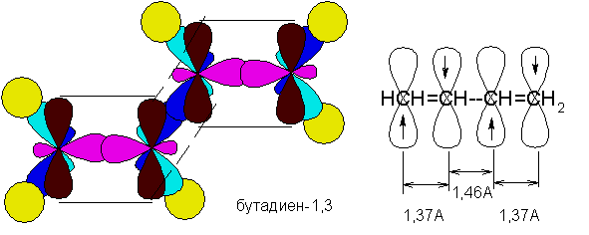
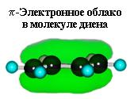
У сопряженных алкадиенов кратные связи расположены через одну простую:
СН₂=СН–СН=СН₂ (бутадиен-1,3),
СН₃–СН=СН–СН=СН–СН₃ (гексадиен-2,4):
У сопряженных диенов наблюдается перекрывание соседних р-орбиталей (между атомами углерода, «формально» разделенными простой связью). Такое перекрывание имеет место в реальности, хотя в структурных формулах оно не отражается.

Slide 16
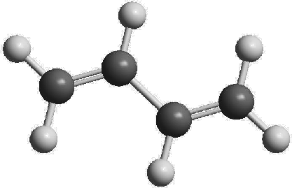
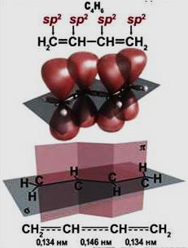
Рассмотрим подробнее сопряженные диены, имею-щие большое практическое значение.
В сопряженных диенах р-электронные облака двойных связей перекрываются между собой и образуют единое π-электронное облако. В сопряженной системе p-электроны уже не принадлежат определенным связям, они делокализованы по всем атомам, поэтому структуру диенов можно изобразить так, как приведено на рисунке (на примере 1,3-бутадиена).

Slide 17
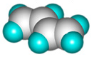
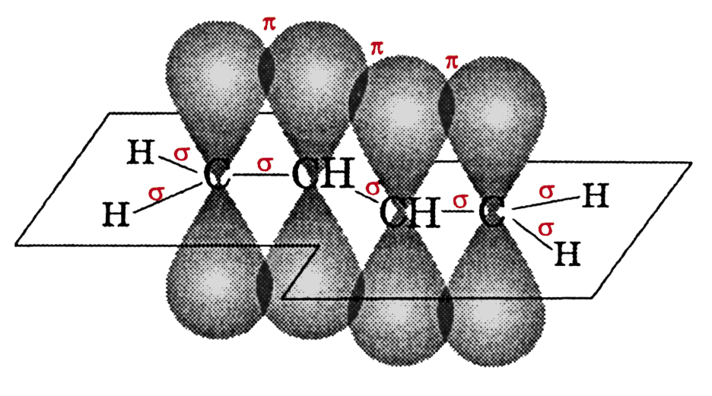


б
а
в г
Строение молекулы бутадиена-1,3:
а – шаростержневая модель; б – сферическая модель; в – схематическое изображение;
г – вид модели сверху.
Перекрывание электронных облаков между С₁–С₂ и С₃–С₄ больше, чем между С₂–С₃.

Slide 18
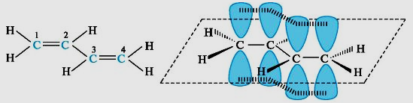
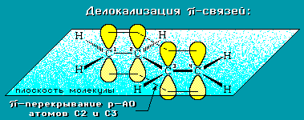
Строение молекулы бутадиена-1,3
(Перекрывание электронных облаков между С₁–С₂ и С₃–С₄ больше, чем между С₂–С₃)

Slide 19
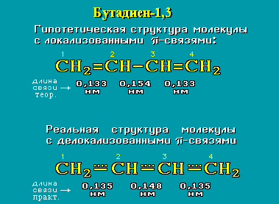
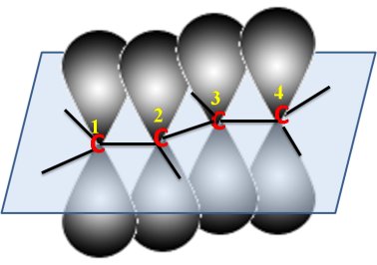

Slide 20
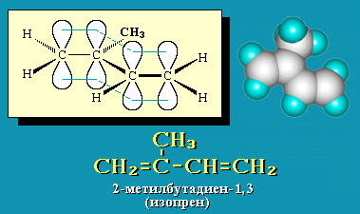

Slide 21
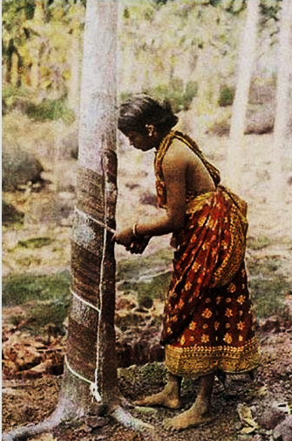
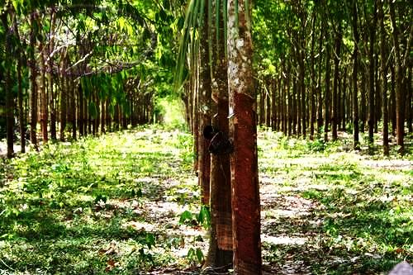
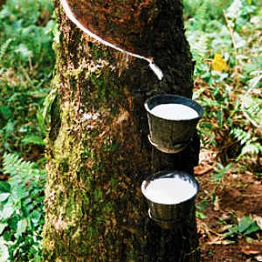
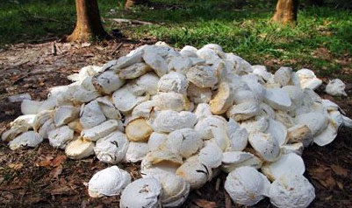
Источники и способы получения
В природе алкадиены встречаются в составе натурального каучука, который получают из млечного сока (латекса) каучуконосного дерева гевеи, растущего в тропических лесах Бразилии. «Као-чу» – слезы дерева.

Slide 22


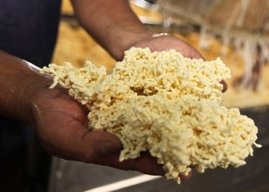
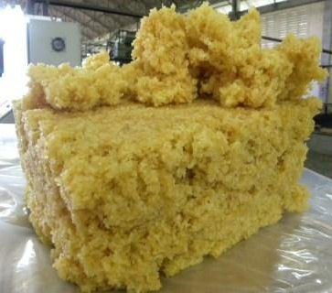
При нагревании без доступа воздуха каучук распадается с образованием диенового углеводорода – 2-метилбутадиена-1,3 или изопрена.
Каучук – это стереорегулярный полимер, в котором молекулы изопрена соединены друг с другом по схеме 1,4-присоединения с цис- конфигурацией полимерной цепи:

Slide 23
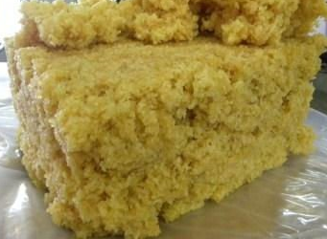
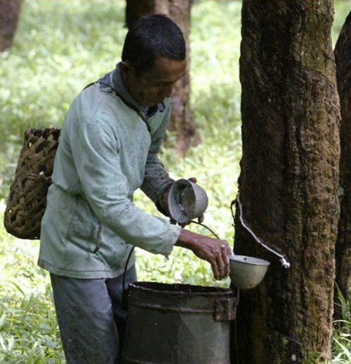
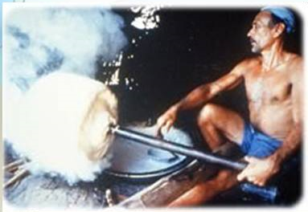
Натуральный каучук представляет собой упругую аморфную массу
Добытчик каучука, коагулирующий собранный латекс: сначала собирает его на палку, а затем удерживает ее над чаном с дымом
Сбор млечного сока (латекса) каучуконосного дерева гевеи

Slide 24
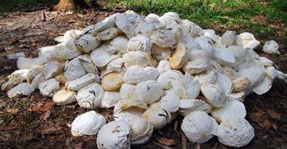
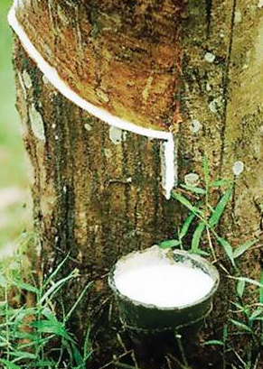
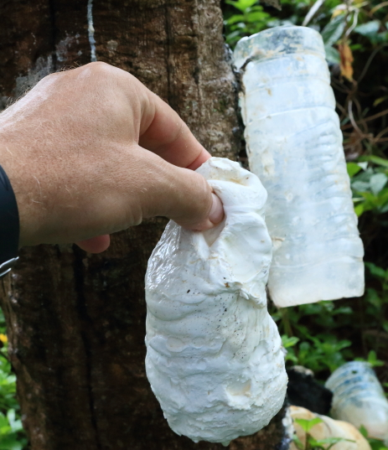
коагуляция – объединение частиц дисперсной фазы коллоидной системы в более крупные агрегаты.
коагуляция коллоидных систем может происходить под влиянием ряда факторов – старения системы, изменения концентрации дисперсной фазы, изменения температуры, механических воздействий, света и т. д.

Slide 25
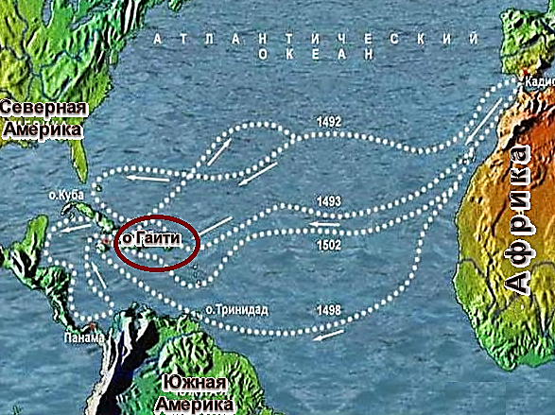
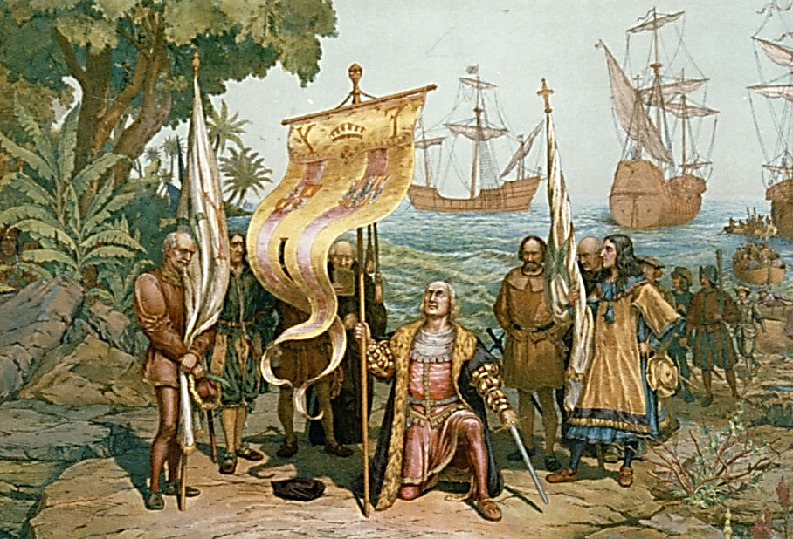
История каучука началась, с детского мячика и школьной резинки.
В 1493 году корабль Христофора Колумба во время второго путешествия в Америку пристал к острову, названному им Эспаньола (теперь Гаити).

Slide 26
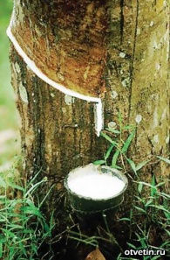
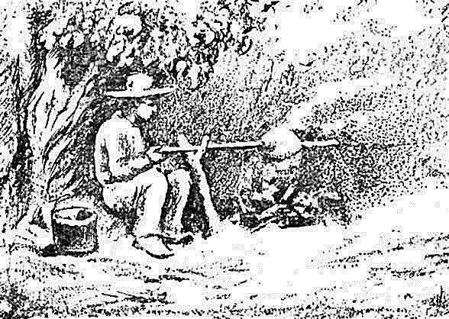
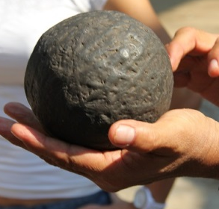
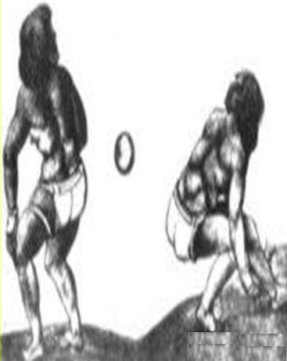
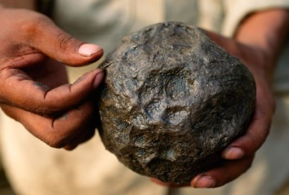
Высадившись на берег, испанцы были удивлены веселой игрой индейцев, похожей на наш баскетбол. Они в такт песне подбрасывали черные шары, которые, упав на землю, делали, словно живые, высокие и забавные прыжки. Взяв эти шары в руки, испанцы нашли, что они довольно тяжелы, липки и пахнут дымом.
Индейцы называли сок, из которого делали мячи, «Као-чу», что означало: «слезы дерева».

Slide 27
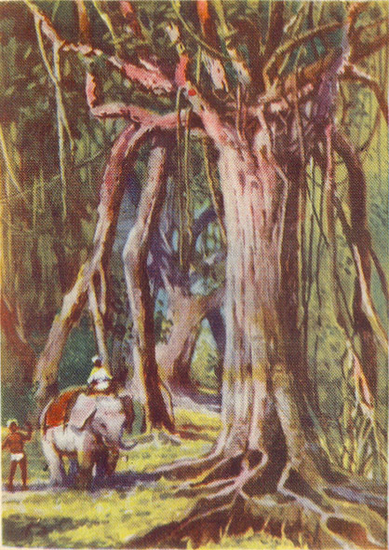
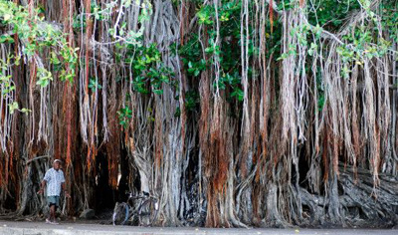
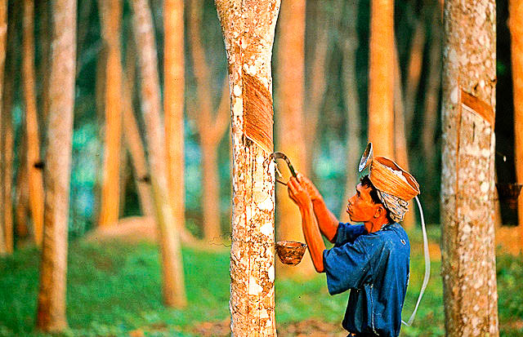
В восточной Индии, Индокитае, на островах Цейлоне, Яве и Борнео собирали каучук из фикуса, растущего в джунглях. Затем стали разводить фикус на плантациях. Но в скором времени фикус стал вытесняться посевами гевеи бразильской, быстрее растущей и содержащей больше каучука, чем фикус. Фикус содержит 17,3% каучука, а гевея – 32 %.
Каучук получил первое в Европе применение в 1770 году в школе под названием гуммиэластика (смолы эластичной) для стирания карандашных рисунков.
По мере роста фикуса он захватывает все большую территорию и к концу жизни, а это может быть не одна сотня и даже тысяча лет …

Slide 28
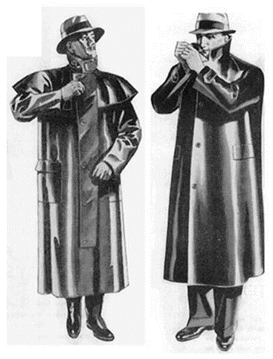
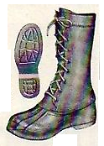
Первые попытки сделать каучуковую одежду и обувь были не совсем удачными. Плащи (макинтоши, названные в честь изобретателя), галоши или сапоги хорошо служили в дождь, но стоило выглянуть и припечь солнцу, как они растягивались, становились липкими, в мороз –хрупкими, как стекло.

Slide 29
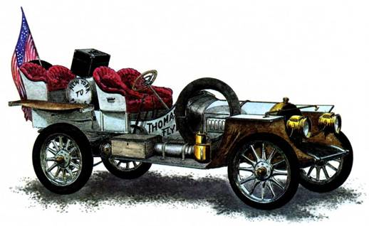




Открытие резины, полученной от нагревания каучука и серы (в резине от двух до пяти процентов серы), привело к широкому ее применению. Развитие электричества, изобретение автомобиля и аэроплана превратили каучук в самый необходимый продукт.
В 1919 году изобретателями было предложено уже 40000 различных изделий из резины (о резине поговорим позже).

Slide 30


Каучуконосные растения, каучуконосы
Каучуконосные растения, каучуконосы – растения, из которых возможно получение натурального каучука.
Среди каучуконосов есть как травянистые растения, так и деревья и лианы, в обыденной речи именуемые каучуковыми деревьями. Сегодня основным источником натурального каучука являются деревья рода Гевея, в частности Гевея бразильская (Hevea brasiliensis). Гевея бразильская культивируется ради получения каучука в тропических районах Южной Америки и Юго-Восточной Азии.

Slide 31


Геве́я брази́льская – растение; вид рода Гевея семейства Молочайны (Euphorbiaceae), основной источник натурального каучука. Содержание каучука в млечном соке у этого каучукового дерева достигает 40–50 %. Каучук, добываемый из этого растения, составляет 90–92 % мирового производства натурального каучука.
Сыворотка, остающаяся после отделения каучука, содержит около 0,6 % протеина и может добавляться в корм животным. В семенах 35–37 % высыхающе-го масла, пригодного для производства олифы.

Slide 32



Другие каучуконосы:
Taraxacum kok-saghyz – Кок-сагыз
Scorzonera tau-saghyz – Тау-сагыз
Taraxacum hybernum – Крым-сагыз, или Одуванчик осенний
Castilloa elastica и Castilloa ulei
Manihot glaziovii
Ficus elastica – Фикус каучуконосный, или Фикус эластичный
Funtumia elastica
Landolphia – Ландольфия
Chondrilla – Хондрилла
Фикус каучуконосный
Кок-сагыз

Slide 33


Taraxacum kok-saghyz – Кок-сагыз
Кок-сагы́з (лат. Taraxacum kok-saghyz) – многолетнее травянистое растение рода Одуванчик семейства Астровые (Asteraceae), каучуконос.
К списку каучуконосов

Slide 34


В естественных условиях растение произрастает в Средней Азии, на территории Казахстана, Киргизии и Узбекистана, распространено в межгорных долинах Восточного Тянь-Шаня, натурализовано в Австралии на острове Тасмания.
Произрастает на высоте от 1 800 до 2 100 метров над уровнем моря, преимущественно на более-менее заслоненных почвах. Корни содержат до 14 % каучуковых веществ в сухом весе. Максимальное количество каучука в кок-сагызе доходит до 27,55 %.

Slide 35



В предвоенные годы (до 1941 г.) от переработки одуванчиков получали до 100 килограммов чистого каучука с одного гектара. В это время одно дерево гевеи давало 2–3 кг каучука в год (300–400 кг технического каучука с Га). В соке Гевеи каучука 40–50 %.
На полях кок-сагыза (Западный Туркестан). Фото 1943 года

Slide 36



Кок-сагыз – один из лучших естественных каучуконосов флоры СССР. С 1933 года был введён в культуру. Культивировался наряду с крым-сагызом (Taraxacum hybernum) и тау-сагызом (Scorzonera tau-saghyz), преиму-щественно в европейской части СССР. В том числе возделывался в Белорусской ССР. Урожайность кок-сагыза повышали сульфатом цинка.
С 1954 года, в связи с развитием производства изопренового синтетического каучука, плантации кок-сагыза более не культивировались.
К списку каучуконосов
крым-сагыз

Slide 37


В настоящее время в США компания Ford Motor совместно с университетом штата Огайо изучают возможность применения альтерна-тивных источников каучука для автомобиль-ной промышленности. Одним из продуцентов латекса рассматривается Taraxacum kok-saghyz (TKS), известный под названием «Русский одуванчик» (англ. Russian dandelion).

Slide 38


27 сентября, 2016 собщалось (http://bilmard.ru/news/continental-primenyaet-kauchuk-iz-oduvanchikov-dlya-kommercheskih-avtomobilej.html), что немецкий концерн Continental представляет комплектующие и шины для грузовиков и автобусов, изготовленные из каучука на основе корней одуванчика. На ежегодной Международной выставке коммерческого транспорта концерн продемонстрировал грузовые шины, изготовленные из инновационного экологичного материала – каучука на основе одуванчика: шины Conti EcoPlus HD3 (произведены летом 2016 года).

Slide 39

В конце 2015 года специалисты подразделения ContiTech также испытали детали из нового материала для подавления вибрации. «Как и наши коллеги из шинного подразделения, мы используем природный каучук, но нас интересуют другие его свойства, – поясняет д-р Анна Мизиун (Anna Misiun), координирующая все разработки подразде-ления ContiTech, связанные с каучуком из одуванчиков, – К примеру, наша продукция должна выдерживать предельно высокие динамические нагрузки при повышенной температуре».

Slide 40

Испытания шин и демпфирующих деталей из материала Taraxagum дали крайне обнадеживающие результаты. Выяснилось, что этот материал – альтернатива природному каучуку – идеально подходит для коммерческого транспорта и отвечает строгим требованиям, которые действуют в области грузовых перевозок. Производство материала Taraxagum станет массовым в течение ближайших 5–10 лет. Этот материал постепенно заменит традиционную резину в резинотехнических изделиях.

Slide 41



Scorzonera tau-saghyz – Тау-сагыз
Растение тау-сагыз было найдено в 1929 г. в горах Каратау (Черные горы) С. С. Зарецким. В переводе на русский язык тау-сагыз означает «горная жвачка». Это растение издавна было известно местным жителям. Тау-сагыз – это многолетник высотой 25-40 см с длинным стержневым корнем. Корзинки желтого цвета располагаются поодиночно. Злаковидные листья образуют розетку. Если разломить корень или стеблекорень (каудекс) тау-сагыза, то можно увидеть эластичные, тянущиеся нити каучука. Каучук содержится в млечниках, которые пронизывают не только корни, но также каудексы и листья тау-сагыза.
К списку каучуконосов
«Горная жвачка» из тау-сагыза

Slide 42



В настоящее время тау-сагыз занесен в Красную книгу, как растение с сокращающимися запасами. Редким вид стал по вине человека. В предвоенные и особенно в военные годы из природы было изъято более 14 млн растений, восстановление же его запасов в естественной обстановке происходит медленно. Причина – образование небольшого количества семян на 3 – 4-ом году жизни, гибель проростков в молодом возрасте. Тау-сагыз обладает слабой конкурентоспособностью тау-сагыз (Scorzonera tausaghyz) по сравнению с другими растениями, произрастающими рядом с ним. Интенсивное освоение территорий ведет к еще большему сокращению численности редкого растения.

Slide 43




Castilloa elastica и Castilloa ulei
Castilla elastica (Mexican rubber tree) – Кастилья эластика – мексиканское каучуковое дерево – родом из Южной Мексики, Центральной Америки и части Южной Америки. Использовалось как источник латекса.

Slide 44



Панамское каучуковое дерево Кастилья каучуконосная, показан шрам, где недавно упала ветка

Slide 45

Кастилья каучуконосная – деревья высотой до 40 метров, содержат большое количество белого латекса хорошего качества.
На веточках есть шрамы от опавших прилистников. Листья продолговатые до эллиптических, с целыми краями. Соцветия окружены прицветниками и мелкими цветками. Мужские цветки собраны в продольно сложенных почковидные соцветия, а женские цветки в шаровидных соцветиях. Плоды оранжевые или красные
К списку каучуконосов

Slide 46

Manihot glaziovii
Маниоки дерево или Сеара каучуковое дерево, Manihot carthaginensis подвид. glaziovii, также известный как Manihot glaziovii, является одним из видов лиственных цветущих растений в семье молочай, которое произрастает в Восточной Бразилии.
К списку каучуконосов

Slide 47

По всему миру деревья маниоки используются как источник резины, как альтернатива гевеи brasiliensis.
Ученые установили различные ферментатив-ные и ингибиторные свойства дерева маниоки. Из латекса получают инсектицидные и противогрибковые белковые вещества. Эти белки эффективны при борьбе с насекомыми.

Slide 48

Манио́к, манио́т, касса́ва (лат. Manihot) – род растений семейства Молочайные, типовой вид которого Маниок съедобный (Manihot esculenta) является важным пищевым растением тропиков.
Род включает более 100 видов естественным образом произрастающих в тропической Америке. Все виды маниока содержат млечный сок, ряд видов – каучуконосы. Некоторые виды имеют важное хозяйственное значение и культивируются в промышленных масштабах.

Slide 49


Ficus elastica – Фикус каучуконосный, или Фикус эластичный
Фикус каучуконосный, или Фикус эластичный (лат. Ficus elastica) – вид растений из рода Фикус (Ficus) семейства Тутовые (Moraceae).
Родина растения – северо-восток Индии (Ассам) и юг Индонезии (Суматра и Ява).
К списку каучуконосов

Slide 50

Фикус каучуконосный – вечнозеленое дерево, достигающее в высоту 30–40 метров. Листья – очередные, овальные с острым концом, кожистые, блестящие, до 20–30 см в длину и 10–20 в ширину. Молодые листья имеют розовато-коричневатую окраску, старые – тёмно-зелёную. Плоды – небольшие, жёлто-зелёные, овальной формы, достигают в диаметре 1 см.
Ботаническая иллюстрация из книги «Köhler’s Medizinal-Pflanzen», 1887

Slide 51



В начале жизни фикус представляет собой одноствольное неразветвленное дерево. По мере роста начинает ветвиться, на стволах и ветвях образуются воздушные корни, которые в теплом и влажном климате, достигнув земли, формируют новые стволы и образуют баньян.
Плоды
Воздушные корни

Slide 52



Фикус каучуконосный имеет промышленное значение как дерево, дающее каучук.
На листовой пластине часто проступают белые точки млечного сока. В недавнем прошлом этот фикус, как и гевея, выращивался для промышленного получения каучука, о чем до сих пор говорят названия «каучуковое дерево», «каучуковый куст».
В нем содержится млечный сок, имеющий каучук. Капли белого густого сока видны и при случайном обламывании листьев.
Собирание млечного сока

Slide 53


Funtumia elastica
Funtumia elastica – Funtumia каучуконосный произрастает в Западной Африке. Каучуковое дерево с блестящими листьями является быстрорастущим, вечнозеленым, растет до 30 метров в высоту, в диаметре достигает более 75 см. Является источником латекса очень хорошего качества, используемого для изготовления резины. Деревья широко распространены в дикой природе и культивируется с конца 19-го века. Позже стали использовать гевею бразильскую, дающую больший выход латекса.
К списку каучуконосов

Slide 54


Funtumia elastica (Funtumia каучуконосный ) – 1906

Slide 55


Funtumia каучуконосный (Silkrubber1) – лекарственное растение – кора используется как антиоксидант, противогрибковое и противо-воспалительное средство, применяется для лечения астмы, аллергии, малярии и др.

Slide 56


Landolphia – Ландольфия
Ландольфия (Landolphia) – род растений семейства кутровых. Крупные лианы с толстыми стволами, иногда кустарники или травянистые растения. Листья супротивные, цветки 5-членные, часто с приятным запахом, в метельчатых или щитковидных соцветиях; плоды ягодовидные, сочные, крупные, часто съедобные. 55 видов, в саваннах и тропических лесах Африки и на о. Мадагаскар. Около 15 видов ландольфии дают каучук, добываемый из коры стволов и ветвей или из корневищ и корней.
К списку каучуконосов

Slide 57


Плод Landolphia owariensis
Landolphia lanceolata

Slide 58



Landolphia capensis
Landolphia buchananii
Landolphia watsoniana

Slide 59


Chondrilla juncea – Хондрилла ситниковидная
Хондрилла (лат. Chondrilla) – род травянистых растений семейства Астровые (Asteraceae).
К списку каучуконосов
Хондрилла ситниковидная. Ботаническая иллюстрация из книги Яна Копса «Flora Batava», 1800 – 1934

Slide 60


Хондрилла (лат. Chondrilla) – многолетние, реже двулетние, травянистые растения, 50–100 см высотой. Средние и верхние стеблевые листья очередные, цельные, цельнокрайние; листья прикорневой розетки (могут отсутствовать) и нижние стеблевые – струговидные раздельные.

Slide 61


Хондри́лла [греч. chondrille] (бот.). – каучуконос, многолетнее травянистое растение из семейства сложноцветных.
В СССР произрастала на песках и в горах Казахстана, Ср. Азии, на Кавказе, в Саратовском и Сталинградском краях, в Крыму, на юге УССР. Эксплуатировались только песчаные виды диких зарослей.

Slide 62

Каучук содержится в млечном соке и клетках коры стеблей (1–2 % и 10 % смол), в чехликах (состоят из шелковистой основы и сгущенного млечного сока – до 14 % каучука) и в наплывах (2% каучука, 18 % смол), образуемых основания стеблей вследствие укусов личинок насекомых. Благоприятное загущение хондри́ллы на плантации – 25000 растений на 1 га.

Slide 63

Общие способы получения диенов аналогичны способам получения алкенов.
1. Каталитическое двухстадийное дегидри-рование алканов (через стадию образования алкенов). Этим путем получают в промыш-ленности дивинил из бутана, содержащегося в газах нефтепереработки и в попутных газах:
бутан бутадиен-1,3
дивинил
Каталитическим дегидрированием изопента-на (2-метилбутана) получают изопрен:
2-метилбутан 2-метилбутадиен-1,3
изопентан изопрен

Slide 64


2. Синтез бутадиена-1,3 (дивинила) по Лебедеву (пропусканием этилового спирта через катализатор):
этанол бутадиен-1,3
Сергей Васильевич Лебедев
(1874 –1934) – советский учёный-химик, основоположник промышленного способа получения синтетического каучука. Академик АН СССР (1932).

Slide 65


3. Дегидратация гликолей (двухатомных спиртов, или алкандиолов):
пропандиол-1,3 бутадиен-1,3
Вспомним правило Зайцева: при дегидратации вторичных и третичных спиртов и при дегидрогалогенировании вторичных и третичных галогенидов водород отщепляется преимущественно от наименее гидрогенизиро-ванного атома углерода.
Александр Михайлович Зайцев
(1841 – 1910 г.г.)

Slide 66

4. Действие спиртового раствора щелочи на дигалогеналканы:
1,3-дихлорпропан бутадиен-1,3

Slide 67


В ходе переработки нефти и газа, при термическом и каталитическом крекингах, пиролизе образуется сложная смесь продуктов (алканов, алкенов, цикланов, ароматических углеводородов и т. д.), состав которой зависит от исходного сырья, температуры, времени контакта, давления, катализатора и т. д.
Крекинг нефтепродуктов – разрыв связи С–С. Например, при крекинге н-бутана могут образовываться:
н-бутан

Slide 68

Физические свойства
Низшие диены – бесцветные легкокипящие жидкости (температура кипения изопрена 34 °C; температура кипения 2,2-диметил-1,3-бутадиена 68,78°C; температура кипения 1,3-циклопента-диена 41,5 °C).
1,3-Бутадиен и аллен (1,2-пропадиен) – газы (T_{кип} −4,5 °C и −34 °C соответственно).
1,3-Бутадиен и 1,2-пропадиен – газы

Slide 69

Физические свойства некоторых диеновых углеводородов

Slide 70
Бутадиен-1,3 (дивинил) – газ с характерным неприятным запахом. Малорастворим в воде, хорошо растворим в бензоле, диэтиловом эфире, плохо растворим в метаноле и этаноле.
СН₂=СН – СН=СН₂
2-метилбутадиен-1,3 (изопрен) – бесцветная летучая жидкость, которая практически не растворяется в воде, но смешивается во всех соотношениях с этанолом, диэтиловым эфиром, ацетоном и бензолом.

Slide 71
Химические свойства
Реакционная способность диенов определяется спецификой сопряжения двойных связей – если для диенов с изолированными двойными связями реакционная способность аналогична реакционной способности алкенов, то в случае алкенов и 1,3-диенов эффекты сопряжения ведут к специфике реакционной способности этих классов соединений.

Slide 72
Гидратация аллена в условиях кислотного катализа присоединение протона идёт по терминальному углероду, образующийся при этом енол далее таутомеризуется в ацетон:
CH₂=С=CH₂+H₂O→[CH₂=С–CH₃]→CH₃–C–CH₃
| ||
OH O
1,2-пропадиен, проп-1-ен-2-ол пропанон
аллен диметилкетон
ацетон
Под действием щелочей или кислот аллены могут претерпевать перегруппировки в 1,3-диены:
R–CH₂–CH=C=CH₂ → R–CH=CH–CH=CH₂

Slide 73
Реакции 1,3-диенов
Как отмечалось выше, молекула бутадиена-1,3 характеризуется системой сопряженных двойных связей. Такая особенность в строении диеновых углеводородов делает их способными присоединять различные реагенты не только к соседним углеродным атомам (1,2-присоединение), но и к двум концам сопряженной системы (1,4-присоединение) с образованием двойной связи между вторым и третьим углеродными атомами. Очень часто продукт 1,4-присоединения является основным.
Рассмотрим реакции гидрирования, гидрогало-генирования и галогенирования сопряженных диенов.

Slide 74

Гидрирование

Slide 75

Гидрогалогенирование и галогенирование
3-бромбутен-1
1,3-бутадиен
1-бромбутен-2
1,3-бутадиен
1,4-дибромбутен-2

Slide 76

Как видно, реакции гидрирования, гидро-бромирования и бромирования приводят к продуктам 1,2- и 1,4-присоединения, причем количество последних зависит, в частности, от природы реагента и условий проведения реакции.

Slide 77

Реакции окисления
Горение (полное окисление)
2C_{n}H_{2n–2} + (3n – 1)O₂→ 2nCO₂ + (2n – 2)H₂O + Q
Реакции окисления, идущие с образованием различных кислородосодержащих соединений
а) мягкое окисление реактивом Вагнера – образуются многоатомные спирты:

Slide 78


б) жесткое окисление перманганатом или дихроматом калия в кислой среде – образуются карбоновые кислоты и кетоны:
в) озонолиз – образуются альдегиды и кетоны:

Slide 79

Полимеризация диеновых соединений. Каучуки
Важной особенностью сопряженных диеновых углеводородов является, кроме того, их способность вступать в реакцию полимеризации. Полимеризация, как и у олефинов, осуществляется под влиянием катализаторов или инициаторов. Она может протекать по схемам 1,2- и 1,4-присоединения.
1,3-бутадиен

Slide 80


В упрощенном виде реакцию полимеризации бутадиена-1,3 по схеме 1,4-присоединения можно представить следующим образом:
1,3-бутадиен
бутадиеновый каучук

Slide 81
В полимеризации участвуют обе двойные связи диена. В процессе реакции они разрываются, пары электронов, образующие σ- связи разобщаются, после чего каждый неспаренный электрон участвует в образова-нии новых связей: электроны второго и третьего углеродных атомов в результате обобщения дают двойную связь, а электроны крайних в цепи углеродных атомов при обобщении с электронами соответствующих атомов другой молекулы мономера связывают мономеры в полимерную цепочку.

Slide 82


Синтез каучука в крупном заводском масштабе впервые в мире был осуществлен в 1932 в СССР по способу, разработанному Лебедевым С. В.: полимеризацией на метал-лическом натрии 1,3-бутадиена, полученного из этилового спирта, был синтезирован натрий-бутадиеновый каучук СКД (синтетический каучук). В 1938 было организовано промышленное производство бутадиен-стирольных каучуков в Германии, в 1942 – крупное производство к. с. в США. К 1972 к. с. выпускали более чем в 20 странах.
Сергей Васильевич Лебедев

Slide 83

Основная область применения алкадиенов – синтез каучуков. Использование металлоорга-нических катализаторов позволяет получить каучук с регулярным строением, в котором все звенья цепи имеют цис-конфигурацию. Реакция с изопреном дает синтетический изопреновый каучук, который по строению и свойствам близок к природному каучуку:

Slide 84


2-метилбутадиен-1,3
(изопрен)
изопреновый каучук
(цис-полиизопрен)
или

Slide 85




Способы получения изопренового каучука на основе угля и воды
негашёная уголь карбид
известь кальция
Фаворский А. Е.
карбид ацетилен
кальция этин
этин пропанон 2-метилбутадиен-1,3
ацетилен ацетон изопрен

Slide 86










Диеновые углеводороды полимеризуются и сополимеризуются с различными виниловыми мономерами с образованием каучуков, из которых в процессе вулканизации получают различные сорта резин.

Slide 87





Каучуки и полимеры

Slide 88


Slide 89



Важнейшие промышленные синтетические каучуки
Название каучуков и их отечественные марки | Химический состав | Специальные свойства
Каучуки общего назначения
Бутадиеновые СКД | 1,4-цис-Полибутадиен | –
Бутадиен-стирольные (α-метилстирольные) CKC (CKMC) | Сополимеры бутадиена со стиролом (α-метилстиролом) | –
Изопреновые СКИ | 1,4-цис-Полиизопрен | –
Этилен-пропиленовые
СКЭП | Сополимеры этилена с пропиленом | Стойкость к окис-лению, действию химических аген-тов, атмосферо- стойкость

Slide 90



Название каучуков и их отечественные марки | Химический состав | Специальные свойства
СКЭПТ | Сополимеры этилена с пропиленом и с третьим сомономером
Бутилкаучук БК | Сополимеры изобутилена с небольшим количеством изопрена | Газонепроницаемость, атмосферостойкость
Хлоропреновые (наирит) | Полихлоропрен | Удовлетворительная масло- и бензостойкость

Slide 91
Название каучуков и их отечественные марки | Химический состав | Специальные свойства
Каучуки специального назначения
Бутадиен-нитрильные CKH | Сополимеры бутадиена с акрилонитрилом | Масло- и бензостойкость
Полисульфидные (тиокол) | Полисульфиды | То же
Кремнийорганические CKT | Полиорганосилоксаны | Тепло- и морозостойкость, высокие электроизоляционные свойства, физиологическая инертность
Фторкаучуки СКФ | Сополимеры фторолефинов | Тепло-, масло-, атмосферо- и огнестойкость, стойкость к действию агрессивных сред

Slide 92



Название каучуков и их отечественные марки | Химический состав | Специальные свойства
Каучуки специального назначения
Фторкаучуки СКФ | Сополимеры фторолефинов | Тепло-, масло-, атмосферо- и огнестойкость, стойкость к действию агрессивных сред
Уретановые СКУ | Полиуретаны | Высокая прочность при растяжении и износостойкость
Хлорсульфированный полиэтилен ХСПЭ | Полиэтилен, содержащий хлорсульфоновые группы | Атмосферо-, тепло- и износостойкость

Slide 93



Резина
Рези́на (от лат. resina «смола») – эластичный материал, получаемый вулканизацией каучука (для закрепления определенной формы).
S

Slide 94


Slide 95



После того как соберут сок каучука, он еще очень далек от производства резины. Изначально из него производят латекс, это промежуточное звено. Однако чистый латекс сейчас применяется везде, начиная от медицины, заканчивая промышленностью.
Сок наливают в большие чаны и перемешивают в больших чанах с кислотой, обычно в течение 10 часов. После чего он затвердевает. Это уже и есть латекс.
Помывка каучука перед обработкой

Slide 96

После его пропускают через специальные валы, таким образом, убирая лишнюю влагу. Получается длинная и достаточно широкая лента.
Эту ленту запускают под специальные ножи и измельчают ее. Если посмотреть на этот состав, то это похоже на пережаренный омлет.

Slide 97


Эту воздушную массу, обжигаю в больших печах под воздействием достаточно высоких температур – 13 минут. Теперь он получается эластичным и похожим на бисквит, его прессуют блоками и отправляют на производство.
Резиновые расслоения готовы к экспорту

Slide 98




Точной формулы производство резины и тем более шин не публикуют, все это держится в строгом секрете. Однако суть процесса не изменилась за последние 100 лет и всем давно известна.
Чтобы сделать резину, нужно взять эти брикеты латекса и подвергнуть их вулканизации. В этот состав добавляется сера и другие «скрытые» ингредиенты.
Сера
Технический углерод
Масла и смолы

Slide 99



Все это добавляют в специальный котел, нагревают, перемешивают и после таких манипуляций уже и появляется резина.
Как только она разогрета до 120 градусов, ее раскатывают специальными валами, до тонких полос. Там же она и охлаждается.

Slide 100

Резина

Slide 101















Slide 102




Жвачка
23 сентября 1848 г. американец по имени Джон Куртис изготовил первую современную жевательную резинку на основе сосновой смолы и начал ее промышленное производство.

Slide 103


Смола́ – собирательное название аморфных веществ, относительно твёрдых при нормальных условиях и размягчающихся или теряющих форму при нагревании. Среди них как сложные по химическому составу органические вещества, например, природные смолы – вещества, выделяемые растениями при нормальном физиологическом обмене, так и химически относительно простые соединения (смола ПВХ).

Slide 104


Поливинилхлорид (ПВХ, полихлорвинил, винил, вестолит, хосталит, виннол, корвик, сикрон, джеон, ниппеон, сумилит, луковил, хелвик, норвик и др.) – бесцветная, прозрачная пластмасса, термопластичный полимер винилхлорида. Отличается химичес-кой стойкостью к щелочам, минеральным маслам, многим кислотам и растворителям. Не горит на воздухе и обладает малой морозостой-костью (−15 °C). Нагревостойкость: +66 °C.
Химическая формула: [–CH₂–CHCl–]_{n}. Международное обозначение – PVC (от англ. Polyvinyl chloride).

Slide 105






Жвачка иногда заменяет нам зубную щетку с пастой. Жвачка помогает скрыть запах. Жвачка может стать мощным орудием мелкой мести.…

Slide 106

В 2007 году в Финляндии, студентом из Британского института археологии, был обнаружен кусок жевательной резинки (кусочек смолы, затвердевший под натиском времени), возраст которой более 5000 лет.

Slide 107


В Древней Греции жевали смолу мастичного дерева и пчелиный воск.
Люди из племени Майя жевали застывший сок гевеи, который известен как каучук.
Смола мастикового дерева

Slide 108




Североамериканские индейцы гигиену рта наводили с помощью смолы хвойных деревьев, выпаренную на костре.
В настоящее время в России выпускается жвачка «Смолка».
Жвачка из смолы лиственницы
В 50-60гг. 20 в. и ранее был распространен промысел по сбору смолы сосновой…

Slide 109





Жители Азиатских стран после еды жевали смесь, состоящую из листьев перечного бетеля, семян арековой пальмы и извести, эта смесь освежала полость рта и являлась одновременно афродизиаком.
Арековая пальма
Бетель перечный

Slide 110
Афродизиаки (греч. Αφροδισιακά, от имени древнегреческой богини Афродиты) – вещества, стимулирующие или усиливающие половое влечение или половую активность, в противоположность анафродизиакам, которые препятствуют получению сексуального удовольствия или подавляющим влечение.
На современном рынке парфюмерной продукции присутствуют товары, которые позиционируются как «содержащие феромоны». Производители такой продукции утверждают, что её использование усиливает привлекательность у противоположного пола «на подсознательном уровне», действует как афродизиак. Достоверных подтверждений не приводится.

Slide 111


На жвачке эпохи неолита изготовленной из берёзовой смолы навечно остался отпечаток зуба.
Ученые считают, что смола березы содержит фенолы обладающие антисептичес-кими составами, и древние люди жевали смолу, чтобы излечиться от инфекций, поражающих десны.
Берёза ценное дерево, не только потому что имеет прочную древесину и вкусный, полезный берёзовый сок, еще в её коре содержится деготь.

Slide 112



Дёготь, получаемый из берёзы называют берестняк. Он представляет собой черную маслянистую жидкость со специфическим, скорее неприятным запахом. Во многих других странах известен как «Русское масло».
Берёзовый дёготь имеет достаточно широкое применение в быту, в хозяйстве, в промышленности и безусловно может быть полезен с точки зрения выживания, так как дёготь можно добыть самому и использовать в замен привычных средств, которых может не быть под рукой после ЧС и т.п.
Береста, которую сжигают
Нижнее металлическое ведро без отверстия в которое стекал, образовавшийся деготь
Металлическое ведро с маленьким отверстием по центру дна и мелкой металлической сеткой

Slide 113
Сферы применения берёзового дёгтя:
для смазки движущихся деталей, колёс;
дегтем пропитывают дерево шпал, для гидроизоляции;
как защита того же дерева от разрушения короедами и другими насекомыми;
для водоустойчивой пропитки обуви;
дёгтем защищают кожаные изделия;
как морозостойкая пропитка амуниции, сбруи (чтобы не дубела на морозе);
для защиты огорода от вредителей;
как сырье для последующей переработки, и использования в промышленных целях;
как горючая жидкость, для розжига или приготовления свечей, факелов и растопок;
берёзовый деготь хорошее средство для защиты от гнуса;
как компонент во многих медицинских препаратах типа мази Вишневского и т.п.
березовым дегтем обрабатывают копыта лошадей.

Slide 114



В 1928 году двадцатичетырехлетний бухгалтер и изобретатель из Филадельфии Уолтер Димер вывел идеальную формулу жевательной резинки, которая соблюдается и по настоящее время многими производителями:
«Жевательная резинка – кулинарное изделие, которое состоит из несъедобной эластичной основы и различных вкусовых и ароматических добавок. В процессе употребления жевательная резинка практически не уменьшается в объёме, но все наполнители постепенно растворяются, после чего основа становится безвкусной и обычно выбрасывается».
Уолтер Димер

Slide 115

Стоматолог Уильям Финли Семпл. В 1869 году он запатентовал жевательную резинку впервые изготовленную на основе каучука.

Slide 116



Так каков же состав современной жвачки? И все ли в жвачке безвредное?
Латекс – основа, она считается безвредной.
Ароматизаторы со вкусом ягод, мяты и т.д., они могут быть натуральными или идентичные им. Если это ненатуральные ароматизаторы, то они могут при использовании вызывать различные аллергические реакции.
Красители, как правило это далеко не безобидные вещества, порой обладающие карцерогенными свойствами.
Подсластители в зависимости от вида могут вызвать различные нежелательные эффекты: от головной боли и депрессии и до расстройства функции кишечника и развития кариеса.

Slide 117


Сейчас реклама нам предлагает жевательные резинки, обладающие лечебно-профилактической эффективностью и устраняющими запах изо рта. Многие страны стали изготавливать медицинские жевательные резинки, которые содержат биологически активные компоненты: витамины, ферменты, отбеливатели, реминерализующие компоненты и экстракты лекарственных растений.

Slide 118


Полезные свойства
Наша ежедневная пища стала мягкой, благодаря термической обработке. Сейчас редко можно увидеть человека, грызущего, например, морковку. В результате употребления такой пищи, нижнечелюстной сустав становится нетренированным, что может привести в дальнейшем к артрозу или вывихам. Жевание же резинки укрепляет эти суставы, особенно это важно для людей старшего возраста.

Slide 119




Жевание резинки после еды улучшает работу слюнных желез, усиливая выработку слюны – природного очистителя зубов. Достаточное количество слюны очищает зубы от отложения солей и способствует очищению зубов от остатков пищи (остатки прилипают к резинке).
При жевании улучшается кровоснабжение и происходит массаж десен, что является профилактикой пародонтоза.

Slide 120







Жвачка освежает дыхание – это уже неоспоримый факт. Но освежающее действие кратковременное, она маскирует неприятный запах изо рта, но не устраняет причину.
Жевание резинки отвлекает и помогает снимать стресс.

Slide 121



Вред
Слюна, которая возникает при длительном жевании, попадет в желудок. Хорошо, если жвачка жуется после еды. А если жевание происходит на пустой желудок, то выделяемый желудочный сок не нейтрализуется и начинает воздействовать на слизистую желудка. Если это происходит часто и длительно, то велика вероятность развития гастрита и даже со временем может возникнуть язва пищеварительного тракта.

Slide 122


Однако доказано, что у людей страдающих изжогой, выделение желудочного сока купирует этот симптом. Слюна имеет щелочную реакцию, которая при прохождении через нижнюю треть пищевода нейтрализуется кислой средой желудочного сока.
Отсутствие пищи в желудке способствует развитию застойных явлений и образование камней в желчном пузыре.

Slide 123





При длительном жевании резинки усиливается жевательная нагрузка на зубы, что нежелательно при заболеваниях зубов. А если имеются пломбы в зубах, то вероятность их нарушения увеличивается.
Жевание резинки происходит постоянно на одной стороне рта может привести к асимметрии лица.

Slide 124

Учителя заметили, что при жевании резинки во время уроков отвлекает внимание, мешает звукопроизношению и замедляет мыслительные процессы.

Slide 125




С 1983 года в производстве жевательной резинки стали добавлять подсластители аспаркам или ацесульфам. Производители отмечали, что подобные добавки безвредны. Но в ходе многочисленных независимых исследований стало известно, что подобные добавки при длительном использовании могут вызвать сильные головные боли, бессонницу, аллергические реакции и депрессию.

Slide 126


А такие подсластители, как сорбит или ксилит обладают слабительными свойствами. Если в качестве подсластителя используется сахар, который является углеводом и питательной средой для размножения бактерий, то вполне вероятно развитие кариеса.

Slide 127




Как правильно жевать жевательную резинку
Как Вы заметили, что при жевании резинки имеются, как положительные, так и отрицательные моменты. Если вы все-таки сторонник жевать резинку для уменьшения вредного воздействия придерживайтесь следующих рекомендаций.
Жевательную резинку необходимо жевать только после еды и не более 5–10 минут 2–3 раза в день. Не рекомендуется ее жевать на голодный желудок.

Slide 128



Жевать следует аккуратно без демонстрации различных эффектов.
Не выбрасывайте использованную жвачку где попало, лучше воспользоваться мусорными урнами.
Стоматологи рекомендуют использовать резинки, не содержащие сахар или сахарозаменители.
Покупайте жвачку без красителей и ароматизаторов.

Slide 129




Slide 130



Не жуйте жвачку во время разговора, это неэтично, а также во время курения, так как вместе со слюной в желудок попадают канцерогенные вещества из сигареты.
Не жуйте чужую жвачку, это может привести к заражению инфекционными заболеваниями.
Не проглатывайте жевательную резинку.
Беременным женщинам лучше всего отказаться от жвачки, так как в составе резинки могут входить компоненты, способные вызвать аллергию.

Slide 131



Что делать, если ребенок проглотил жвачку
Чаще всего такая ситуация встречается у маленьких детей. Непоседы, они могут ее найти и пожевать. Иногда они даже и не знают, что проглатывать ее нельзя. Конечно, родители, давая жвачку детям, должны предусмотреть подобную ситуацию и объяснить ребенку, что ее нельзя проглатывать.

Slide 132



Но если такое произошло, родители начинают беспокоиться: не будет ли это опасно это их ребенку.
Сразу хочу успокоить таких родителей. Проглоченная пластинка, если она попала в желудочно-кишечный тракт, опасностей не представляет. Через некоторое время она выйдет естественным путем вместе с фекалиями.

Slide 133

В зависимости от состава резинки могут развиться аллергические реакции, запоры или диареи. При аллергической реакции, особенно быстро развивающейся, надо сразу же вызвать скорую помощь.
Немедленная медицинская помощь необходима в том случае, если жевательная резинка попала в дыхательные пути, и прилипла.

Slide 134





Как убрать прилипшую
жвачку с одежды
Прилипшая жвачка к одежде – очень частая неприятность, особенно где есть дети. Самый лучший способ – сдать вещь в химчистку, но не всегда есть такая возможность. Есть немало проверенных способов, как удалить ее в домашних условиях.
Горячая вода. Подставьте под кран с горячей водой испорченное место, потрите зубной щеткой. При необходимости можно повторить операцию. Если нет водопровода, то вещь со жвачкой можно постирать в горячей воде.

Slide 135




Заморозка. Положите испорченную вещь в морозилку в полиэтиленовый пакет, жвачкой наверх. Проследите, чтобы вещь не касалась ничего. Оставьте на некоторое время, после чего жвачку соскребите ножом. Если жвачка оттаяла, снова поместите вещь в морозилку.

Slide 136



Глажение горячим утюгом. Положите загрязненную вещь на лист картона, жвачкой вниз. Прогладьте утюгом, включенным на среднюю температуру, процедуру продолжайте до тех пор, пока жвачка не останется на картонке.

Slide 137

Использование уксуса. Этот метод не желателен для деликатных вещей. В емкости с нагретым уксусом смочите зубную щетку и потрите ею проблемное место. Обязательно трите только горячим уксусом, если же он остынет, снова подогрейте. После удаления пятна вещь постирайте, чтобы убрать запах уксуса.
Жидкое мыло. Капните несколько капель жидкого мыла на пятно со жвачкой. При помощи зубной щетки втирайте мыло в жвачку, а затем осторожно отскребите ножом. После этого постирайте вещь.

Slide 138


Жидкость для удаления лака с ногтей. После того, как часть жвачки вы удалили одним из вышеуказанных способов, остатки жвачки можно легко удалить жидкостью для снятия лака, но только без ацетона в его составе.
Бензин. Его можно взять из баллончиков для заправки зажигалок. Подержите несколько минут ткань над паром, а затем пятно смочите ватным тампоном, смоченным в бензине и оставьте на 5 – 7 минут, а затем салфеткой или диском удалит ее остатки жвачки.

Slide 139


Slide 140



Как убрать жвачку с волос
Прилипшая жвачка на волосах – частая проблема у детей. Но и ее можно легко решить.
Если жвачка прилипла на кончиках волос, то можно просто эту прядь волос состричь. Но если она прилипла в середине или у корней, то тут немного придется потрудиться.
Кубик льда. Постарайтесь «заморозить» это место: сначала смочите эту прядь волос холодной водой, а потом приложите к ней кусок льда на 10–15 минут, жвачка затвердеет и легко будет крошиться. осторожно ногтями удалите остатки резинки.

Slide 141



Если жевательная резинка ещё не сильно засохла, её можно удалить с волос при помощи арахисовой пасты. Для этого нужно взять кремовидную пасту без добавления кусочков арахиса. Затем нанести пальцами или при помощи зубной щётки пасту на прилипшую к волосам жвачку. Последняя впитает содержащееся в пасте масло, станет эластичной и нелипкой – её легко можно будет вычесать из волос расчёской. Излишки пасты следует убрать полотенцем и вымыть голову обычным образом.

Slide 142



Схожим образом работают и растительные масла: оливковое, подсолнечное и другие. Но эффект ещё лучше: когда жвачка размякнет, она быстро снимется руками. Смотрите сами:
Силиконовые капли для волос. Обычно девушки используют эти капли для борьбы с ломкими и секущимися кончиками волос. Выпускаются они, как правило, в форме спрея. Но мало кто знает, что их можно применять для удаления жевательной резинки из волос. Для этого нужно нанести капли на жвачку и подождать 1–2 минуты. После чего счесать резинку с волос и вымыть голову.

Slide 143


Вазелин и майонез. Вазелин есть в аптечке практически в любом доме. Поэтому этот метод можно отнести к общедоступным. Им нужно смазать волосы вокруг прилипшей жвачки, а также расчёску, которой планируете вычёсывать резинку. Считается, что жвачка быстро соскользнёт с волос.
Также к общедоступным средствам борьбы с жевательной резинкой в волосах относится майонез. Принцип применения тот же.

Slide 144



Аэрозоль для удаления клея и WD-40. Аэрозоль для удаления клея используется для очищения клеевой основы при наращивании ногтей. Но не менее эффективен он и в борьбе с жвачками, застрявшими в волосах. Для этого нужно брызнуть на резинку спреем и втереть его в неё пальцами и оставьте на 15 минут. После чего снять жвачку с волос при помощи бумажного полотенца и вымыть голову.

Slide 145





Пищевая сода. Ещё одно доступное средство – пищевая сода. Из неё нужно приготовить пасту: 1–2 столовые ложки соды на 1–2 чайные ложки воды. Эту пасту наносят на «поражённый» участок волос и ждут, пока она подсохнет. Затем следует вычесать резинку и вымыть голову.

Slide 146

Зубная паста, зубной эликсир и очиститель для рук. Горошину зубной пасты нужно нанести на жвачку и втирать её, пока резинка не начнёт счищаться с волос. При необходимости добавляйте пасту.

Slide 147

Среди гигиенических средств, эффективных в борьбе с жвачкой в волосах, также очиститель для рук (его нужно втереть в прилипшую тянучку) и ополаскиватель для полости рта (им необходимо промыть волосы после очистителя). Примерно через 5 минут жевательная резинка отпадёт.

Slide 148

Алкоголь. Смочите ватный диск водкой или другим крепким алкоголем и тщательно обработайте им место, куда прилипла жвачка. Через минуту резинка должна начать отходить от волос. После процедуры вымойте голову с шампунем.
В интернете описано очень много способов очистки волос, одежды, обуви, ковров и др. от жвачки.

Slide 149




Запомните: ни одна жевательная резинка не заменит зубную щетку с пастой. Пользуйтесь жвачкой лишь в том случае, когда нет возможности почистить зубы. В остальных случаях при неправильном пользовании, жевательная резинка принесет вам лишь только вред!!!

Slide 150






Когда пьешь воду после мятной жвачки
Знаете ли Вы, что??? !!!
Те жвачки, которые Вы бросаете на пол клюют птицы, полагающие, что это хлеб. Если птица пытается съесть жвачку, она умирает, так как прилипшая жвачка не позволяет ей ни есть ни пить.

Slide 151
Проверим, как Вы поняли и запомнили пройденный материал
1) Общая формула алкадиенов
а) C_{n}H_{2n+2} б) C_{n}H_{2n} в) C_{n}H_{2n+1} г) C_{n}H_{2n–2}
2) Сопряженный алкадиен…
а) СН₂=СН–СН=СН₂ б) СН₂=С=СН–СН₃
в) СН₂=СН–СН₂–СН=СН₂ г) СН₂=С=СН₂
3) Кумулированный алкадиен…
а) СН₂=СН–СН=СН₂ б) СН₂=С=СН–СН₃
в) СН₂=СН–СН₂–СН=СН₂ г) СН₂=СН–СН₃
4) Изолированный алкадиен…
а) СН₂=СН–СН=СН₂ б) СН₂=С=СН–СН₃
в) СН₂=СН–СН₂–СН=СН₂ г) СН₂=С=СН₂
5) Изомер бутадиена-1,3 …
а) СН₂=СН–СН=СН₂ б) СН₂=С=СН–СН₃
в) СН₂=СН–СН₂–СН=СН₂ г) СН₂=СН–СН₃

Slide 152
6) Натуральный каучук получают из млечного сока …
а) латекса б) резины в) дегтя г) гевеи
7) Каучуконосное растение …
а) фикус б) кактус в) одуванчик г) тюльпан
8) Синтез бутадиена-1,3 по Лебедеву осуществляют пропусканием … через катализатор
а) этанола б) этаналя в) этана г) метаналя

Slide 153
Проверьте свои ответы
1) Общая формула алкадиенов
а) C_{n}H_{2n+2} б) C_{n}H_{2n} в) C_{n}H_{2n+1} г) C_{n}H_{2n–2}
2) Сопряженный алкадиен…
а) СН₂=СН–СН=СН₂ б) СН₂=С=СН–СН₃
в) СН₂=СН–СН₂–СН=СН₂ г) СН₂=С=СН₂
3) Кумулированный алкадиен…
а) СН₂=СН–СН=СН₂ б) СН₂=С=СН–СН₃
в) СН₂=СН–СН₂–СН=СН₂ г) СН₂=СН–СН₃
4) Изолированный алкадиен…
а) СН₂=СН–СН=СН₂ б) СН₂=С=СН–СН₃
в) СН₂=СН–СН₂–СН=СН₂ г) СН₂=С=СН₂
5) Изомер бутадиена-1,3 …
а) СН₂=СН–СН=СН₂ б) СН₂=С=СН–СН₃
в) СН₂=СН–СН₂–СН=СН₂ г) СН₂=СН–СН₃

Slide 154
6) Натуральный каучук получают из млечного сока …
а) латекса б) резины в) дегтя г) гевеи
7) Каучуконосное растение …
а) фикус б) кактус в) одуванчик г) тюльпан
8) Синтез бутадиена-1,3 по Лебедеву осуществляют пропусканием … через катализатор
а) этанола б) этаналя в) этана г) метаналя

Slide 155

Использованные источники
Ерохин Ю. М., Ковалева И. Б. Химия для профессий и специальностей технического и естественно-научного профилей: учебник для студ. учреждений сред. проф. образования. – М.: Издательский центр «Академия», 2015. – 448 с.
Габриелян О. С., Остроумов И. Г. Химия для профессий и специальностей технического профиля: учебник для студ. учреждений сред. проф. образования. – М., 2017.
Габриелян О.С., Остроумов И. Г., Остроумова Е. Е. и др. Химия для профессий и специальностей естественно-научного профиля: учебник для студ. учреждений сред. проф. образования. – М., 2017.
Габриелян О. С., Остроумов И. Г. Химия для профессий и специальностей социально-экономического и гуманитарного профилей: учебник для студ. учреждений сред. проф. образования. – М., 2016.

Slide 156
Использованные источники
Новошннский И. И., Новошинская Н. С. Органическая химия: учебник для 11 класса общеобразовательных учреждений/И. И. Новошинский, Н. С. Новошинская. – М.: ООО «Русское слово – учебник», 2014. – 176 с.: ил. – (ФГОС. Инновационная школа). ISBN 978-5-91218-907-4.
Новошннский И. И., Новошинская Н. С. Органическая химия: учебник для 11 класса углубленный уровень/И. И. Новошинский, Н. С. Новошинская. – М.: ООО «Русское слово – учебник», 2014. – 368 с.: ил. – (ФГОС. Инновационная школа). ISBN 978-5-91218-804-6.
http://www.naglyadnye-posobiya.ru/shop/old-chem/item2035.php?sphrase_id=1146

Slide 157
Использованные источники
https://ru.wikipedia.org/wiki/Диены
https://sites.google.com/site/himulacom/zvonok-na-urok/10-klass---tretij-god-obucenia/urok-no17-ponatie-o-dienovyh-uglevodorodah-prirodnyj-kaucuk
http://orgchem.ru/chem2/u51.htm
http://vmede.org/sait/?page=3&id=Bioorganicheskaja_himija_tykavkina_2010&menu=Bioorganicheskaja_himija_tykavkina_2010
http://5terka.com/node/10787
http://school-sector.relarn.ru/nsm/chemistry/Rus/Data/Text/Ch3_2-22.html
http://lm120756.narod.ru/alkadien.htm
http://studentus.net/book/141-lekcii-po-organicheskoj-ximii/21-alkadieny-dienovye-uglevodorody-diolefiny.html

Slide 158
Использованные источники
https://ido.tsu.ru/schools/_tmp/chem/data/res/org/uchpos/text/Untitled2.html
http://orgchem.ru/chem2/u53.htm
http://www.myshared.ru/slide/531721/
https://sites.google.com/site/himulacom/zvonok-na-urok/10-klass---tretij-god-obucenia/urok-no17-ponatie-o-dienovyh-uglevodorodah-prirodnyj-kaucuk
https://www.google.ru/search?q=каучуконосное+дерево+гевея....
http://cnit.ssau.ru/organics/chem2/u54.htm
https://ru.wikipedia.org/wiki/Лебедев,_Сергей_Васильевич
http://photosflowery.ru/tauq3sagyiz-foto.html
http://www.unikaz.asia/ru/content/prirodnyy-kauchuk-v-kazahstane
http://pensionerka.net/sadovye/fikus/fikus.html

Slide 159
Использованные источники
http://xn----htbdjd0ah9an.xn--p1ai/publikatsii2/281-issledovatelskaya-rabota-po-biologii-mozhno-li-poluchit-kauchuk-iz-komnatnogo-rasteniya-v-shkolnoj-laboratorii
http://www.wikipro.ru/index.php/История_открытия_натурального_каучука
http://инфо-дети.рф/publikatsii/281-issledovatelskaya-rabota-po-biologii-mozhno-li-poluchit-kauchuk-iz-komnatnogo-rasteniya-v-shkolnoj-laboratorii
http://medgrasses.ru/hondrilla.html
http://narod-zdorov.ru/lekarstvennye-rastenija/hondrilla-sitnikovidnaya.html
http://поискслов.рф/wd/%D0%BB%D0%B0%D0%BD%D0%B4%D0%BE%D0%BB%D1%8C%D1%84%D0%B8%D1%8F
http://www.hear.org/pier/imagepages/singles/fuelap6.htm

Slide 160
Использованные источники
http://www.cabi.org/isc/datasheet/11498
http://www.falconlabs.ru/encikloped.php?elsh=2885
https://ru.wikipedia.org/wiki/Гевея_бразильская
https://ru.wikipedia.org/wiki/Резина
http://gengruz.com/perevozka-specialnyh-gruzov/59-perevozka-syrogo-kauchuka-i-rezinotehnicheskih-izdeliy.html
http://avto-blogger.ru/shiny-i-diski/iz-chego-i-kak-delayut-rezinu-shiny-dlya-koles-vashego-avtomobilya.html
http://www.ma-zaika.ru/post136221842/
http://www.stranamam.ru/post/6473612/
http://irecommend.ru/content/naturalnaya-zhvachka-iz-smoly-listvennitsy
http://www.greekoliva.ru/content/49-mastic-tears-of-chios
http://www.odelikatos.ru/smola_mastiki

Slide 161
Использованные источники
http://www.ayzdorov.ru/tvtravnik_arekovaya_paljma.php
http://taiafilippova.ru/zhevatelnaya-rezinka-polza-ili-vred
https://lifehacker.ru/2014/08/12/kak-izbavitsya-ot-zhvachki/
http://ru.wikihow.com/извлечь-жвачку-из-волос
http://www.xn--80abere2d2dza.xn--p1ai/kak-izbavitsya-ot-zhvachki-v-volosah-na-odezhde-obuvi

Slide 162


